Slide 1
EniTools – Parameters editor
영상장비연구소 / 박병규 연구원
N 페이지
N 분
2023.00.00

Slide 2
Ⅰ
프로젝트 목적
Ⅱ
Section List
Ⅲ
UI 설계 중점
Ⅳ
보완점
Ⅴ
기타 활동

Slide 3



Ⅰ. 프로젝트 목적
EniTools
현재 T2 환경설정에 필요한 파라미터
배경지식이 없는 상태에서도 편집 가능
파라미터들의 툴팁 제공
손쉬운 조작을 위해 간편한 유저 인터페이스 도입
추후 다른 섹션 구분 및 대응 위한
Dialog 별 클래스 구분
텍스트 형식으로
일일히 수정하는
“번거로움”
수정자의
각 값의 의미와 범주
“숙지 필요”
그렇지 않은 경우
“현장대응 난항”

Slide 4

Ⅰ. 프로젝트 목적 - Case
서울대학교 건강검진센터
: VOC 반영 업데이트 시, 영상 화질 개선 목적으로 One2 SW 상에서 Large Scale 촬영을
Default로 고정해줄 수 있을까요?
1
기존 방식 사용
2
EniTools 사용
섹션의 파라미터값을 Text 로 직접 변경
파노라마 촬영에서 Large, Medium, Small, Child Type 환자 정보의 나이 변수를 기반으로 정해짐 단순 파라미터 값으로 촬영 타입을 고정할 수 없음
이때 파라미터를 잘못 선택하거나 매개변수의 범위를 벗어난 값으로 설정한다면 세팅 오류로 인한 장비 안전 문제가 발생할 수 있음
편집기능 특화 툴 사용으로 파라미터 정확히 선택 가능
도움말 텍스트를 통해 각 타입별 관전압, 관전류 차이 파악
관전압, 관전류 등의 변수를 지정된 범위 안에서 선택 → 안전사고 방지 가능

Slide 5
Ⅰ. 프로젝트 목적 - Solution
✔
특성, 니즈 파악
✔ 검진센터 영유아 촬영 Case 없음
✔ 클라이언트 영상화질 Large 수준으로 개선
✔ One2 성인여성(Medium) Type의 관전압 5kv상승
✔ One3 영상 Filter Default 를 Max Sharpen 으로 설정

Slide 6
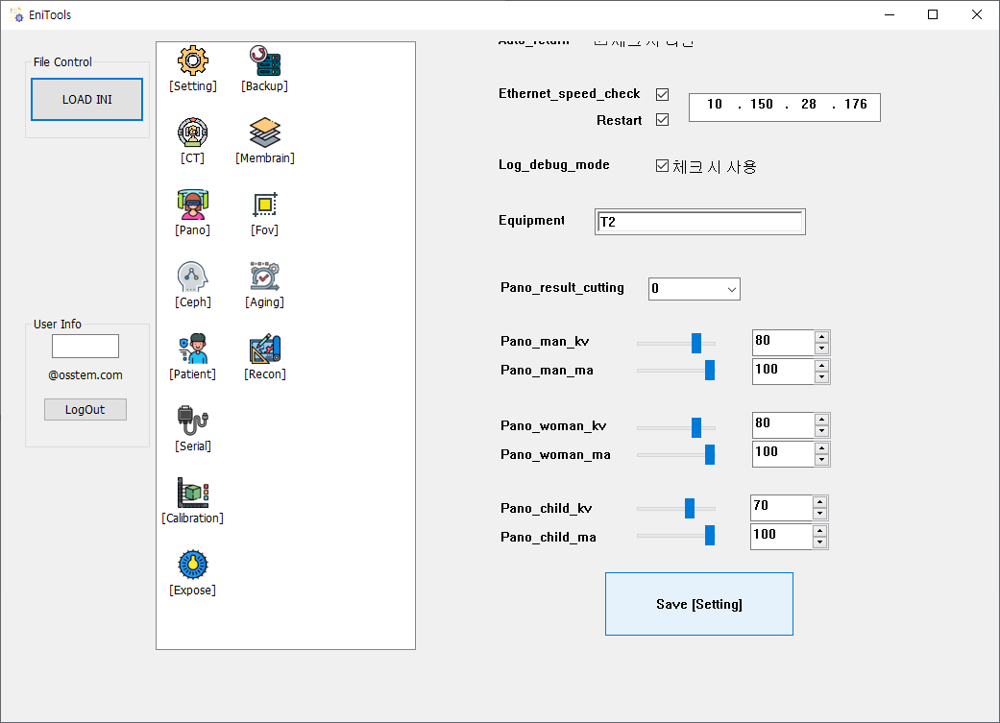
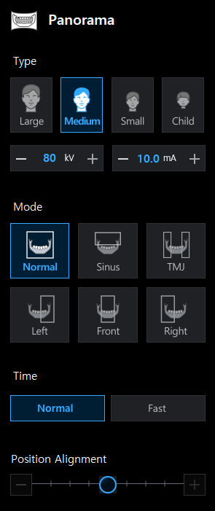
Ⅰ. 프로젝트 목적 - Solution

Slide 7
Ⅱ. UI 설계 중점
클릭만으로 핵심기능 사용
기존 정보 불러오기 및 저장
정확한 장비사용을 위해 필요
프로그램 실행 후
Load Ini 버튼 클릭 시 기존정보를
불러올 수 있으며,
Save버튼 클릭 시 섹션 별 수정된
정보 저장 가능
편리한 UI
콘트롤 패널 형식의
아이콘 배열로 섹션 구분
편집기능 수행
아이콘 더블 클릭 시
섹션 다이얼로그 출력
각 Control을 간단 조작하여
편집기능 수행

Slide 8
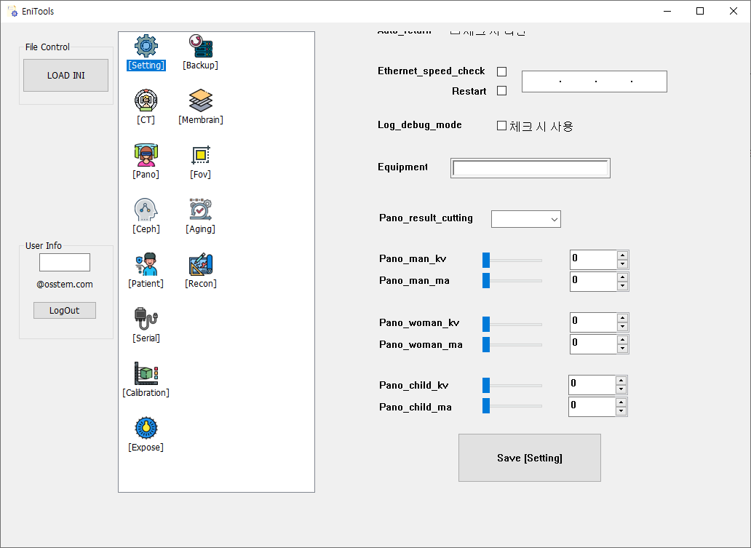
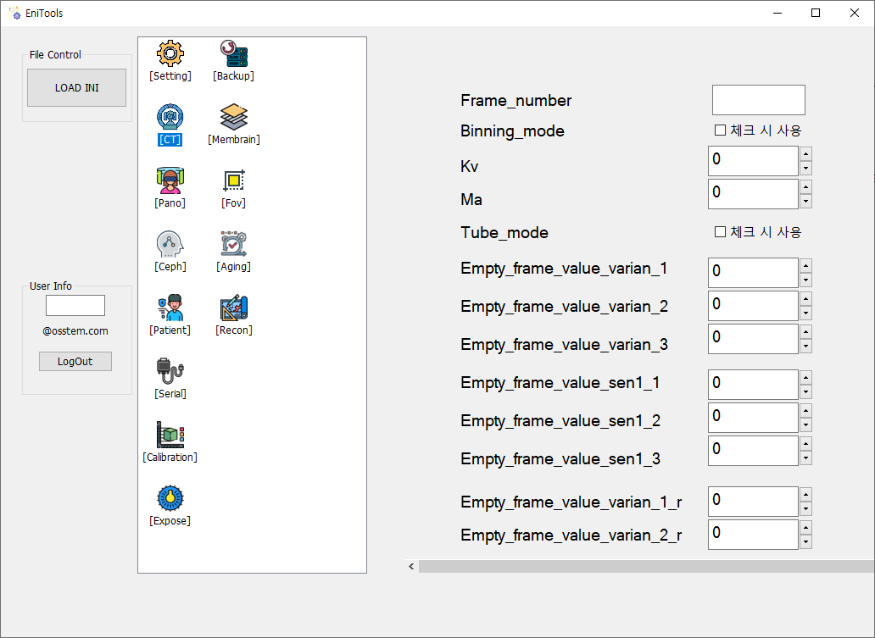
Ⅱ. UI 설계 중점
2
1
특성, 니즈 파악
3
4
INI 파일 로드
Section Dialog 선택
Parameter 값 변경
Save 클릭!

Slide 9
Ⅱ. UI 설계 중점
항목 별 도움말 제공

Slide 10
Ⅲ. Section List
섹션별 기능 정리, 파라미터 해석
영상 품질 확보 기능
정확한 장비사용을 위해 필요
영상 품질을 충분히
확보할 수 있는 기능 존재
Section List
특정 기능 설명
인식 및 적용
특정 기능을 사용하기 위해
어떤 섹션을 선택해야 하는지,
섹션 내부의 파라미터들은
각각 어떤 의미와 값들을
갖는지 알려줌
파라미터의 뜻을 잘못 인식해
적용하지 못하거나
값을 잘못 입력한 경우
▶ 영상 품질 열화 발생

Slide 11
Ⅲ. Section List
Setting Section
[Setting] | language | 언어 종류 선택 : 문자열 입력
 | gpu | 현재 모니터와 연결된 GPU 디바이스 정보 표시
 | logo_mode | 로고 출력 TRUE = 0 / 미출력 FALSE = 1
 | logo_name | 장비 이름 출력 : Osstem T2 , 치과 로고 명으로 대체 가능
 | auto_return | 촬영 완료 후 장비 초기화 사용 TRUE = 0 / 미사용 FALSE = 1
 | ethernet_speed_check | 인터넷 속도를 ip address 와 함께 실시간 표시 TRUE = 0 / 미표시 FALSE = 1
 | log_debug_mode | 로그 파일에 디버깅 정보를 입력 TRUE = 0 / 미입력 FALSE = 1
 | equipment | 장비 이름 출력 : T2
 | ethernet_restart | 인터넷 재접속 실행 TRUE = 0 / 미실행 FALSE = 1
 | pano_result_cutting | 파노라마 촬영 이미지를 원본 그대로 저장 = 0, 정해진 사이즈로 잘라서 저장하는 프리셋 1, 2, 3
 | pano_man_kv | 남성 파노라마 촬영 관전압 Default, 최소 최대 제한
 | pano_man_ma | 남성 파노라마 촬영 관전류 Default(/10), 최소 최대 제한
 | pano_woman_kv | 여성 파노라마 촬영 관전압 Default, 최소 최대 제한
 | pano_woman_ma | 여성 파노라마 촬영 관전압 Default(/10), 최소 최대 제한
 | pano_child_kv | 아동 파노라마 촬영 관전압 Default, 최소 최대 제한
 | pano_child_ma | 아동 파노라마 촬영 관전압 Default(/10), 최소 최대 제한

Slide 12
Ⅲ. Section List
CT Section 01
[CT] | frame_number | ct 촬영 시 recon 에서 사용되는 프레임 개수
 | binning_mode | 픽셀 비닝, 센서에 따라 모드 고정
 | kv | CT 촬영 모드 선택 시 기본 관전압
 | ma | CT 촬영 모드 선택 시 기본 관전류
 | tube_mode | CT 촬영 시 제너레이터 모드 0 = MAN, 1 = WOMAN, 2 = CHILD
 | empty_frame_value_varian_1 | 비어있는 프레임 값_varian_1
 | empty_frame_value_varian_2 | 비어있는 프레임 값_varian_2
 | empty_frame_value_varian_3 | 비어있는 프레임 값_varian_3
 | empty_frame_value_sen1_1 | 비어있는 프레임 값_sen1_1
 | empty_frame_value_sen1_2 | 비어있는 프레임 값_sen1_2
 | empty_frame_value_sen1_3 | 비어있는 프레임 값_sen1_3
 | empty_frame_value_varian_1_r | 비어있는 프레임 값_varian_1_r
 | empty_frame_value_varian_2_r | 비어있는 프레임 값_varian_2_r
 | empty_frame_value_sen1_1_r | 비어있는 프레임 값_sen1_1_r
 | empty_frame_value_sen1_2_r | 비어있는 프레임 값_sen1_2_r
 | mar | Metal Artifact Reduction ON/OFF
 | volume_width | Imaging Volume 넓이
 | volume_height | Imaging Volume 높이
 | volume_pitch | Imaging Volume 피치(픽셀 간격)

Slide 13
Ⅲ. Section List
CT Section 02
[CT] | volume_offset_x | x 축 방향에 대한 볼륨 오프셋
 | volume_offset_y | y 축 방향에 대한 볼륨 오프셋
 | volume_offset_z | z 축 방향에 대한 볼륨 오프셋
 | post | 이미징 후처리 실행 flag
 | sensor | 사용 중인 센서 종류
 | vmot | 스캐너 이동 속도 : V 수직 방향 이동
 | ct_data_drive | CT 데이터 저장 드라이브 경로
 | one3d_check | ONE3D 연동 체크
 | exposure_time | 스캔 시 X선에 노출되는 시간
 | dap | Dose Area Product : 스캔 시 조사된 방사선의 양
 | FOV_default_position | 스캔 할 영역의 기본 위치
 | auto_defect_mode | Collimator 자동 감지 모드
 | ct_post_script_varex_5x5 | varex_5x5 촬영시 사용하는 후처리 스크립트
 | ct_post_script_varex_15x9 | varex_15x9 촬영시 사용하는 후처리 스크립트
 | ct_post_script_sen1_5x5 | sen1_5x5 촬영시 사용하는 후처리 스크립트
 | ct_post_script_sen1_15x9 | sen1_15x9 촬영시 사용하는 후처리 스크립트

Slide 14
Ⅲ. Section List
Pano Section
[Pano] | frame_number | pano 촬영 시 recon 에서 사용되는 프레임 개수
 | frame_cutting_number | 이미지 데이터에서 잘라내거나 나눌 프레임의 수
 | image_width | 스캔 영역의 넓이
 | width_step | 이미지 넓이 증감 단계
 | preset | 촬영 프리셋 번호
 | num_arch | 파노라마 촬영 시 겐트리 회전 횟수
 | num_mode | 파노라마 촬영 시 기본 모드 번호
 | num_scan_time | 파노라마 촬영 시 소요되는 시간
 | autosave | 스캔 데이터를 자동으로 저장 ON/OFF
 | regi_based_pano
 | kv | 파노라마 촬영 시 기본 관전압
 | ma | 파노라마 촬영 시 기본 관전류
 | exposure_time | 스캔 시 X선에 노출되는 시간
 | dap | Dose Area Product : 스캔 시 조사된 방사선의 양
 | Preset_Mode | 촬영 프리셋 모드

Slide 15
Ⅲ. Section List
Ceph / Patient Section
[Ceph] | Logo | Ceph 촬영 섹션 로고 설정
 | Type | Ceph 촬영 타입 (Lateral, Coronal)
 | Flip | 영상 반전 ON/OFF
 | Kv | 세팔로 촬영 시 기본 관전압
 | Ma | 세팔로 촬영 시 기본 관전류
 | exposure_time | 스캔 시 X선에 노출되는 시간
 | Dap | Dose Area Product : 스캔 시 조사된 방사선의 양
 | Sensor | 세팔로 촬영 시 사용하는 센서 이름
[Patient] | Chart | DB 내부의 환자 차트 번호
 | name | DB 내부의 환자 이름
 | gender | DB 내부의 환자 성별
 | age | DB 내부의 환자 나이
 | birthdate | DB 내부의 환자 생일
 | StudyDate | 환자 영상 촬영 일자
 | StudyTime | 환자 영상 촬영 시간
 | StudyInstanceUID | 환자 영상 자료의 고유 식별자
 | AccessionNumber | 환자 영상에 접근하기 위한 고유 식별자
 | icuid
 | equipment | 영상 촬영 장비 이름

Slide 16
Ⅲ. Section List
Serial / Calibration / Expose / Backup / Membrain Section
[Serial] | port | 시리얼 통신에 사용되는 포트 번호 값
 | engineer | 시리얼 통신을 설정한 엔지니어 ID
[Calibration] | ceph_offset_start | 세팔로 촬영시 Calibration offset 의 시작 지점
 | ceph_offset_end | 세팔로 촬영시 Calibration offset 의 종료 지점
 | ceph_offset_range_left | 세팔로 촬영시 Calibration offset 의 좌측 영역
 | ceph_offset_range_right | 세팔로 촬영시 Calibration offset 의 우측 영역
 | build | 세팔로 촬영시 Calibration SW 빌드 번호
[Expose] | pano | 파노라마 촬영 시 노출 매개변수
 | ct | CT 촬영 시 노출 매개변수
 | ceph | 세팔로 촬영 시 노출 매개변수
[Backup] | pano | 파노라마 촬영 자료 백업 매개변수
 | ct | CT 촬영 자료 백업 매개변수
 | ceph | 세팔로 촬영 자료 백업 매개변수
[Membrain] | FOV_default_position | 얇은 조직막 촬영 시 FOV 기본 위치 설정
 | Ceph_default_mode | 얇은 조직막 촬영 시 세팔로 기본 모드 번호

Slide 17
Ⅲ. Section List
FOV Section 01
[Fov] | 5x5_Maxillar_RightMolar_Right | 상악(윗턱) 영역의 오른쪽 대구치에 대한 5x5 cm FOV_Right
 | 5x5_Maxillar_RightMolar_Bottom | 상악(윗턱) 영역의 오른쪽 대구치에 대한 5x5 cm FOV_Bottom
 | 5x5_Maxillar_RightMolar_Gantry | 상악(윗턱) 영역의 오른쪽 대구치에 대한 5x5 cm FOV_Gantry
 | 5x5_Maxillar_Right_Right | 상악(윗턱) 영역의 오른쪽 영역에 초점을 맞춘 5x5 cm FOV_Right
 | 5x5_Maxillar_Right_Bottom | 상악(윗턱) 영역의 오른쪽 영역에 초점을 맞춘 5x5 cm FOV_Bottom
 | 5x5_Maxillar_Right_Gantry | 상악(윗턱) 영역의 오른쪽 영역에 초점을 맞춘 5x5 cm FOV 스캔의 겐트리 설정
 | 5x5 Maxillar_Incisor_Bottom | 상악(윗턱) 영역의 중절치에 대한 아랫쪽 영역에 초점을 맞춘 5x5 cm FOV
 | 5x5 Maxillar_Incisor_Gantry | 상악(윗턱) 영역의 중절치에 대한 5x5 cm FOV 스캔의 겐트리 설정
 | 5x5_Mandible_RightMolar_Right | 하악(아랫턱) 영역의 오른쪽 대구치에 대한 5x5 cm FOV_Right
 | 5x5_Mandible_RightMolar_Bottom | 하악(아랫턱) 영역의 오른쪽 대구치에 대한 5x5 cm FOV_Bottom
 | 5x5_Mandible_RightMolar_Gantry | 하악(아랫턱) 영역의 오른쪽 대구치에 대한 5x5 cm FOV_Gantry
 | 5x5_Mandible_Right_Right | 하악(아랫턱) 영역의 오른쪽 영역에 초점을 맞춘 5x5 cm FOV_Right
 | 5x5_Mandible_Right_Bottom | 하악(아랫턱) 영역의 오른쪽 영역에 초점을 맞춘 5x5 cm FOV_Bottom
 | 5x5_Mandible_Right_Gantry | 하악(아랫턱) 영역의 오른쪽 영역에 초점을 맞추 5x5 cm FOV 스캔의 겐트리 설정
 | 5x5 Mandible_Incisor_Bottom | 하악(아랫턱) 영역의 중절치에 대한 아랫쪽 영역에 초점을 맞춘 5x5 cm FOV
 | 5x5 Mandible_Incisor_Gantry | 하악(아랫턱) 영역의 중절치에 대한 5x5 cm FOV 스캔의 겐트리 설정

Slide 18
Ⅲ. Section List
FOV Section 02
[Fov] | 8x9_Right_Right | "Right" 관점에서 오른쪽 영역에 초점을 맞춘 8x9 cm FOV
 | 8x9_Right_Bottom | "Bottom" 관점에서 오른쪽 영역에 초점을 맞춘 8x9 cm FOV
 | 8x9_Right_Gantry | 오른쪽 영역에 초점을 맞춘 8x9 cm FOV 스캔의 겐트리 설정
 | 8x9_Center_Bottom | "Bottom" 관점에서 중앙 영역에 초점을 맞춘 8x9 cm FOV
 | 8x9_Center_Gantry | 중앙 영역에 초점을 맞춘 8x9 cm FOV 스캔의 겐트리 설정
 | 10x9_TMJ_Right_Right | "Right" 관점에서 오른쪽 턱관절(TemporoMandibular Joint, TMJ)에 초점을 맞춘 10x9 cm FOV
 | 10x9_TMJ_Right_Bottom | "Bottom" 관점에서 오른쪽 턱관절(TemporoMandibular Joint, TMJ)에 초점을 맞춘 10x9 cm FOV
 | 10x9_TMJ_Right_Gantry | 오른쪽 턱관절(TemporoMandibular Joint, TMJ)에 초점을 맞춘 10x9 cm FOV 스캔의 겐트리 설정
 | 12x9_Sinus_Gantry | 부비동 영역에 초점을 맞춘 12x9 cm FOV 스캔의 겐트리 설정
 | 12x9_Occlusion_Gantry | 단면(턱이 닫힐 때 이가 만나는 영역)에 초점을 맞춘 12x9 cm FOV 스캔의 겐트리 설정
 | 12x9_FullArch_Gantry | 구강 전체 아치에 초점을 맞춘 12x9 cm FOV 스캔의 겐트리 설정
 | 15x9_Sinus_Gantry | 부비동 영역에 초점을 맞춘 15x9 cm FOV 스캔의 겐트리 설정
 | 15x9_Occlusion_Gantry | 단면(턱이 닫힐 때 이가 만나는 영역)에 초점을 맞춘 15x9 cm FOV 스캔의 겐트리 설정
 | 15x9_FullArch_Gantry | 구강 전체 아치에 초점을 맞춘 15x9 cm FOV 스캔의 겐트리 설정
 | 15x9_Sinus_Bottom | "Bottom" 관점에서 부비동 영역에 초점을 맞춘 15x9 cm FOV
 | 15x9_Occlusion_Bottom | "Bottom" 관점에서 단면(턱이 닫힐 때 이가 만나는 영역)에 초점을 맞춘 15x9 cm FOV
 | 15x9_FullArch_Bottom | "Bottom" 관점에서 구강 전체 아치에 초점을 맞춘 15x9 cm FOV

Slide 19
IV. 보완점
SW의 현재 사용중인 이미지
불러오기 가능
파라미터의 의미를 설명할 때,
SW의 현재 사용 중인 이미지를
불러와 이해를 돕는 방식으로
적용 가능
Sinus, Occlusion 및 Fullarch의
예제 커버리지를 보면,
어떤 종류의 샷에 대해
매개변수를 변경하고 있는지
즉시 확인 가능
보완점
접근 권한의 실제DB연동
접근 권한의 실제DB연동은
실제 DB와 연동되기 전까지
인가된 인원에 한해 가능
각 파라미터 수정 시
안내 & 경고 메시지 세분화 필요

Slide 20
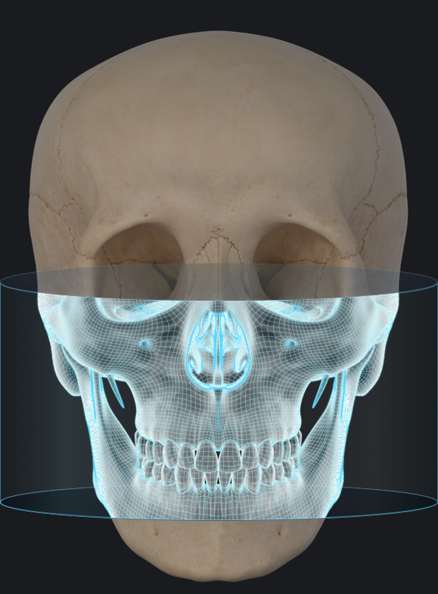
IV. 보완점
보완 사항
Sinus
Occlusion
FullArch
항목별 클릭 시,
SW 에서 이미지를 받아와 설명

Slide 21
IV. 보완점
SW의 현재 사용중인 이미지
불러오기 가능
파라미터의 의미를 설명할 때,
SW의 현재 사용 중인 이미지를
불러와 이해를 돕는 방식으로
적용 가능
Sinus, Occlusion 및 Fullarch의
예제 커버리지를 보면,
어떤 종류의 샷에 대해
매개변수를 변경하고 있는지
즉시 확인 가능
보완점
접근 권한의 실제DB연동
접근 권한의 실제DB연동은
실제 DB와 연동되기 전까지
인가된 인원에 한해 가능
각 파라미터 수정 시
안내 & 경고 메시지 세분화 필요

Slide 22
V. 기타 활동
T2 입력 전원 변동 시험
파주 뷰티앤디지털 치과 T2 저선량 업데이트
서울대학교 건강검진센터 VOC 반영 업데이트
SIDEX 2023 전시지원 업무
팬텀 및 측정기 관리대장 업데이트

